Slide 1

Chủ đề
Chủ đề
CÁC SỐ ĐẾN 100 000
CÁC SỐ ĐẾN 100 000

Slide 2

TOÁN
TOÁN
PHÉP CỘNG CÁC SỐ TRONG PHẠM VI 100 000
PHÉP TRỪ CÁC SỐ
TRONG PHẠM VI 100 000
2 TIẾT – Tiết 1
2 TIẾT – Tiết 1

Slide 3


1
Đặt tính rồi tính.
a) 73 000 – 3 000 + 10 000
b) 25 000 – (4 000 + 1 000)
c) 47 000 + (5 000 – 2 000)
Chia sẻ
nhóm đôi
Thực hiện
cá nhân

Slide 4

1
Tính nhẩm.
a) 73 000 – 3 000 + 10 000 =
80 000
70 000
20 000
b) 25 000 – (4 000 + 1 000) =
5 000
c) 47 000 + (5 000 – 2 000) =
50 000
3 000

Slide 5
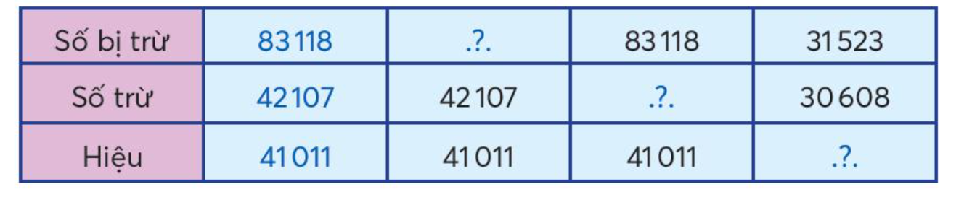
1
Số
Số?

Slide 7

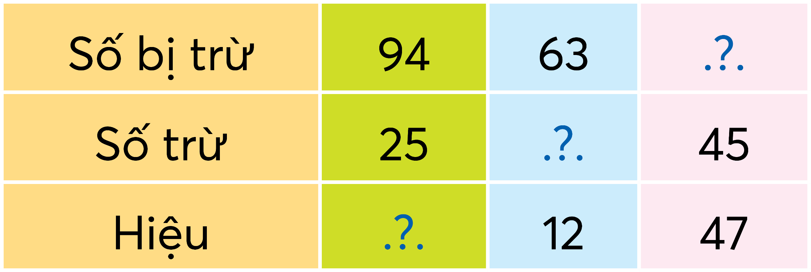

1
Số?
92
51
69

Slide 8

1
Đặt tính rồi tính.
85 462 – 4 130
85 462
+
4 130
8
1
3
2
3

Slide 9

1
Đặt tính rồi tính.
62 086 – 31 863
62 086
-
1
31 863
3
2
3
0
2

Slide 10

1
Đặt tính rồi tính.
29 471 – 6 259
29 471
-
1
6 259
2
2
3
2
1

Slide 11

CỦNG
CỐ
CỦNG
CỐ

Slide 12


THANH TOÁN HOÁ ĐÔN
THANH TOÁN HOÁ ĐƠN

Slide 13


25 463 + 47 531
A. 62 994
B. 72 994
C. 62 949
D. 72 949
Notes:
GV CLICK CHUỘT VÀO KHUNG ĐÁP ÁN → XUẤT HIỆN KẾT QUẢ ĐÚNG/SAI

Slide 14
73 216 + 16 574
A. 89 780
B. 98 780
C. 89 790
D. 98 790
Notes:
GV CLICK CHUỘT VÀO KHUNG ĐÁP ÁN → XUẤT HIỆN KẾT QUẢ ĐÚNG/SAI

Slide 15
51 429 + 26 738
A. 78 167
B. 78 157
C. 77 167
D. 77 157
Notes:
GV CLICK CHUỘT VÀO KHUNG ĐÁP ÁN → XUẤT HIỆN KẾT QUẢ ĐÚNG/SAI

Slide 16
Các miếng cá rất tươi ngon. Mình rất hài lòng về bữa ăn hôm nay.

Slide 17



DẶN DÒ
GV ĐIỀN VÀO ĐÂY
GV ĐIỀN VÀO ĐÂY
GV ĐIỀN VÀO ĐÂY
GV ĐIỀN VÀO ĐÂY

Slide 18

TẠM BIỆT VÀ HẸN GẶP LẠI
TẠM BIỆT VÀ HẸN GẶP LẠI

